Slide 1


আজকের পাঠে সবাইকে

Slide 2
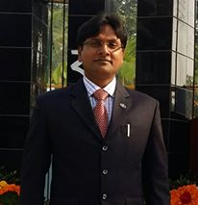
শিক্ষক পরিচিতি
মুহাম্মদ শাহীন আল মাসুদ
সহকারি শিক্ষক
বালিয়াকান্দি মডেল সরকারি প্রাথমিক বিদ্যালয়
বালিয়াকান্দি, রাজবাড়ী ।
মোবাইলঃ ০১৭১৩৫৬০১১৮
ইমেইলঃshahindhrubo@gmail.com

Slide 3
পাঠ পরিচিতি
বিষয়: প্রাথমিক বিজ্ঞান
শ্রেণি: তৃতীয়
অধ্যায়: 3 (বিভিন্ন ধরনের পদার্থ)
পাঠ- পদার্থ

Slide 4
আজকের পাঠ
পদার্থ

Slide 5
শিখনফল
এই পাঠ শেষে শিক্ষার্থীরা-
16.1.১ পদার্থের তিন অবস্থার বৈশিষ্ট্য বলতে
পারবে।

Slide 6
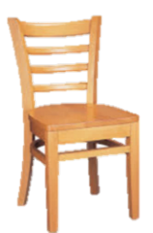


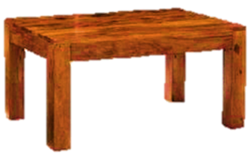


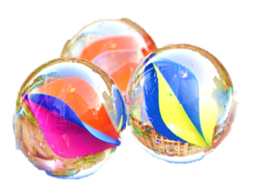
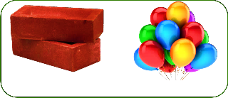

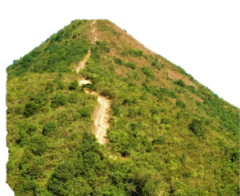
আমাদের চারপাশের জিনিস

Slide 7
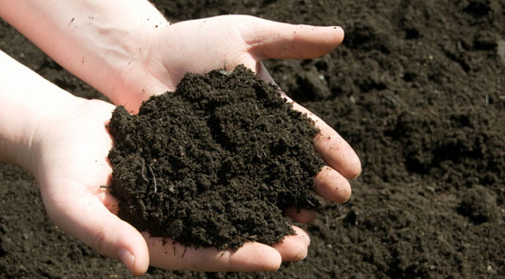
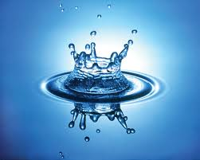

মাটি
পানি
বায়ু

Slide 8
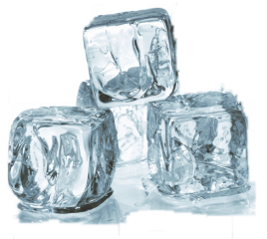
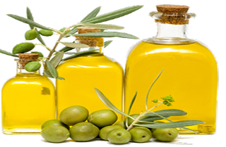
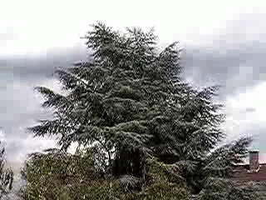
কঠিন
তরল
বায়বীয়
ছবিতে কী দেখতে পাচ্ছ ?
বিভিন্ন ধরনের পদার্থ
পদার্থ তিন প্রকারের হতে পারে যেমন : কঠিন, তরল ও বায়বীয়
পদার্থ কত প্রকারের হতে পারে ?

Slide 9
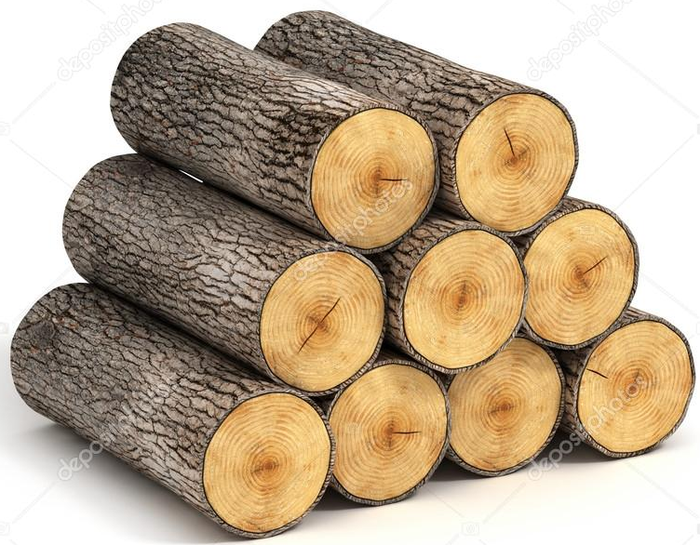
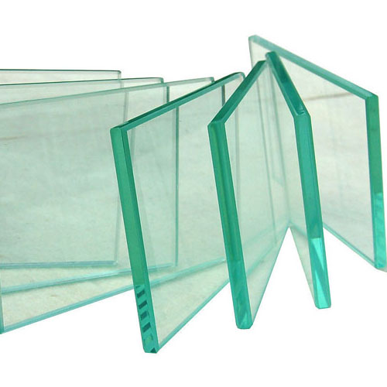
কাঠ দিয়ে তৈরি হয় চেয়ার
কাচ দিয়ে তৈরি হয় পানির গ্লাস

Slide 11
পদার্থের সাধারণ বৈশিষ্ট্য
ওজন ও জায়গা দখল করে
ভারী
হালকা

Slide 12

পদার্থের সাধারণ বৈশিষ্ট্য
আকৃতি
ঘনক
গোলাকার

Slide 13
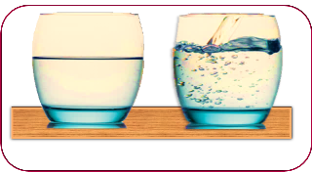
পদার্থের সাধারণ বৈশিষ্ট্য
আয়তন
কম
বেশি

Slide 14
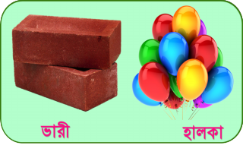
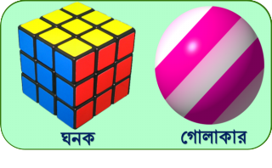
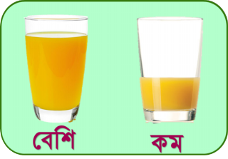
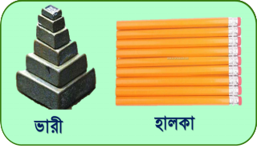
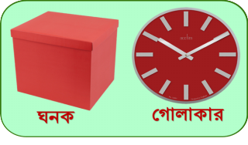
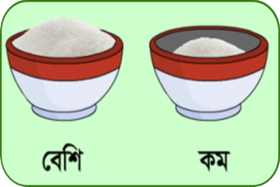
পদার্থের ওজন আছে এবং তা জায়গা দখল করে।
কোনটা গোল, কোনটা চৌকা, কোনটা নরম ,কোনটা শক্ত।
সকল পদার্থের কিছু সাধারণ বৈশিষ্ট্য আছে। এগুলো হল আকার,আকৃতি ও আয়তন।
কোনটা অনেক ভারী, কোনটা হালকা।

Slide 15
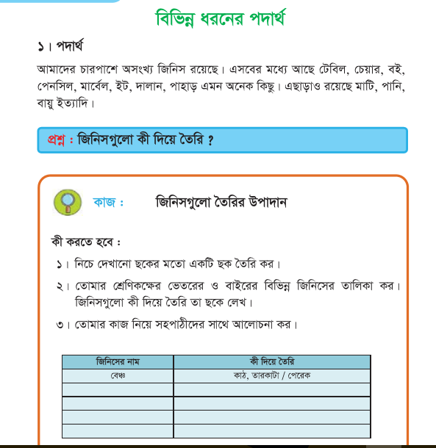
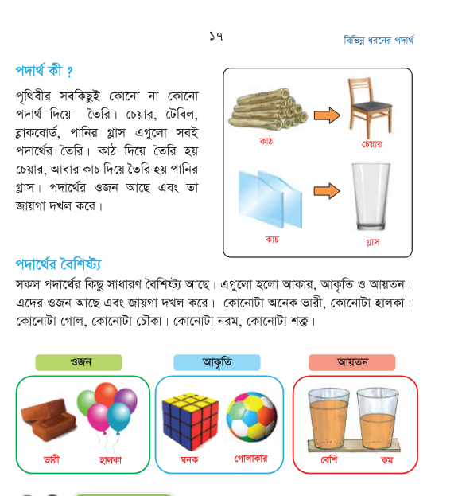
বইয়ের সাথে সংযোগ স্থাপন

Slide 16
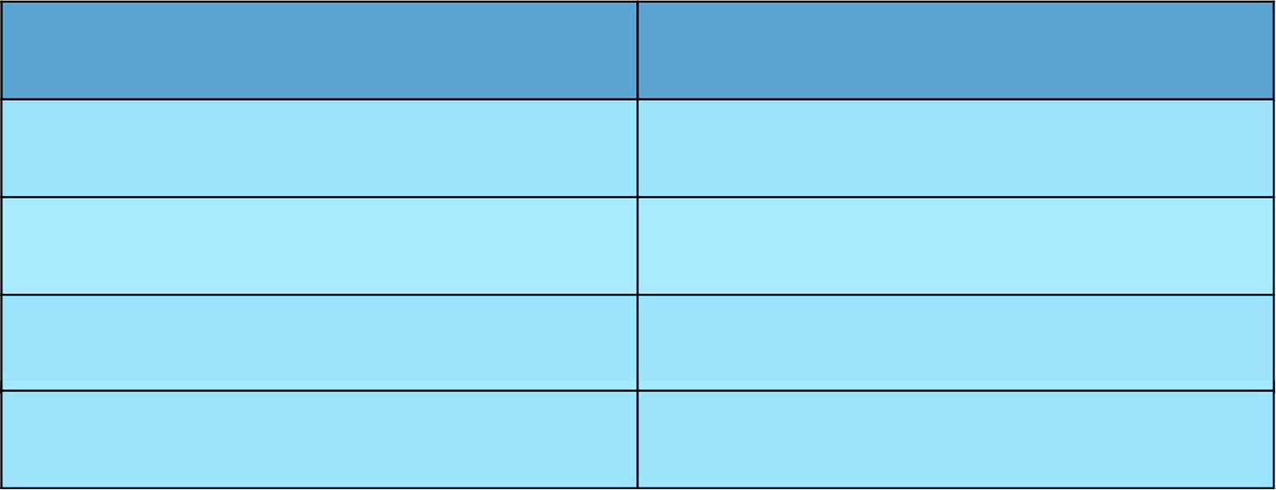
জোড়ায় কাজ
বস্তুর নাম
বৈশিষ্ট্য
বরফ
পানি
বায়ু

Slide 17
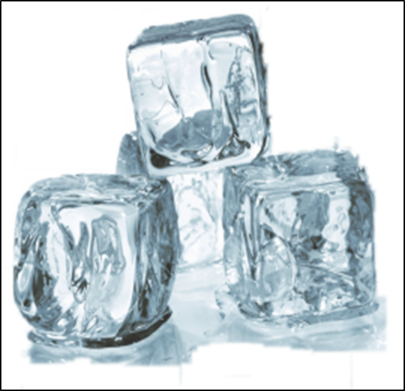


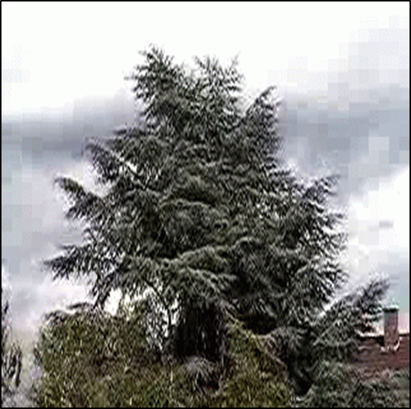

Slide 18

মূল্যায়ন
৫টি বিদ্যুৎ শক্তির ব্যবহার ও ৫টি আলোক শক্তির ব্যবহার লিখ ।

Slide 19
পরিকল্পিত কাজ
তোমাদের বাড়িতে বিদ্যুৎ শক্তি কী কী কাজে ব্যবহৃত হয় তার একটি তালিকা করে নিয়ে আসবে ।

Slide 20
সকলকে
ধন্যবাদ

